Slide 1
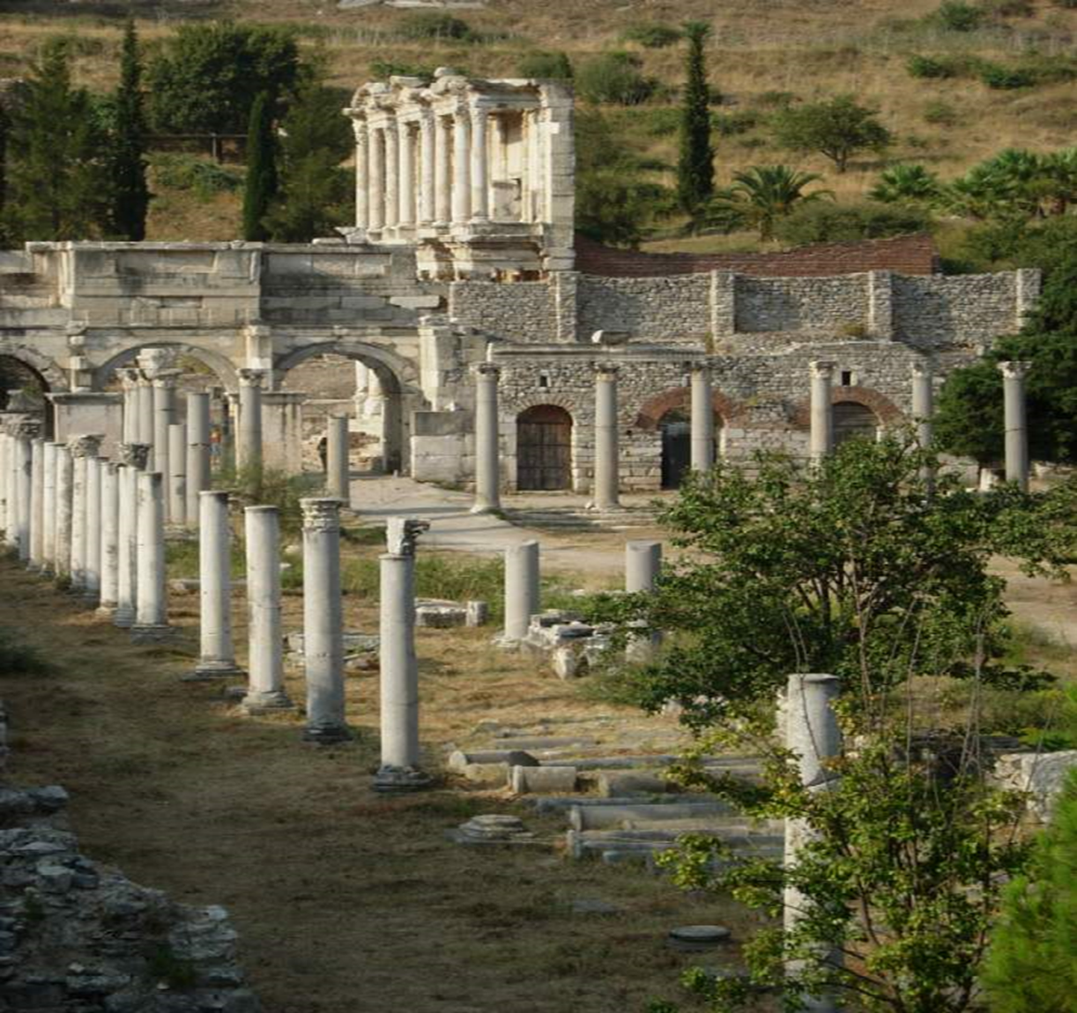
EBD
3º TRIMESTRE 2017

Slide 2
CARTA AOS EFÉSIOS
LIÇÃO 1
O Evangelho Chega a Éfeso

Slide 3
CARTA AOS EFÉSIOS LIÇÃO 01: O Evangelho Chega a Éfeso
Leitura Bíblica: At 19.1-12

Slide 4
At 19. 1 E sucedeu que, enquanto Apolo estava em Corinto, Paulo, tendo passado por todas as regiões superiores, chegou a Éfeso e, achando ali alguns discípulos, 2 disse-lhes: Recebestes vós já o Espírito Santo quando crestes? E eles disseram-lhe: Nós nem ainda ouvimos que haja Espírito Santo. 3 Perguntou-lhes, então: Em que sois batizados, então? E eles disseram: No batismo de João. 4 Mas Paulo disse: Certamente João batizou com o batismo do arrependimento, dizendo ao povo que cresse no que após ele havia de vir, isto é, em Jesus Cristo. 5 E os que ouviram foram batizados em nome do Senhor Jesus. 6 E, impondo-lhes Paulo as mãos, veio sobre eles o Espírito Santo; e falavam línguas e profetizavam. 7 Estes eram, ao todo, uns doze varões.

Slide 5
At 19. 8 E, entrando na sinagoga, falou ousadamente por espaço de três meses, disputando e persuadindo-os acerca do Reino de Deus. 9 Mas, como alguns deles se endurecessem e não obedecessem, falando mal do Caminho perante a multidão, retirou-se deles e separou os discípulos, disputando todos os dias na escola de um certo Tirano. 10 E durou isto por espaço de dois anos, de tal maneira que todos os que habitavam na Ásia ouviram a palavra do Senhor Jesus, tanto judeus como gregos. 11 E Deus, pelas mãos de Paulo, fazia maravilhas extraordinárias, 12 de sorte que até os lenços e aventais se levavam do seu corpo aos enfermos, e as enfermidades fugiam deles, e os espíritos malignos saíam.

Slide 6
CARTA AOS EFÉSIOS LIÇÃO 01: O Evangelho Chega a Éfeso
Texto Áureo:
“Assim, a Palavra do Senhor crescia poderosamente e prevalecia.”
(Atos 19.20)

Slide 7
CARTA AOS EFÉSIOS LIÇÃO 01: O Evangelho Chega a Éfeso
- Introdução
I – Paulo em Éfeso
II – Grandes Batalhas Espirituais
III – Zelo e Cuidado pela Obra
- Conclusão

Slide 8
CARTA AOS EFÉSIOS LIÇÃO 01: O Evangelho Chega a Éfeso
Introdução
Neste trimestre nosso estudo está baseado na Carta de Paulo ao Efésios. É bem aceito que esta carta foi escrita enquanto Paulo se encontrava em uma prisão (Ef 3.1; 6.20); e temos ainda outras cartas escritas da mesma situação, por exemplo: carta aos Filipenses (1.12-14) e aos Colossenses (4.3,10).
Notes:
Nesta primeira LIÇÃO vamos fazer um estudo Histórico da carta, importante para UM MELHOR ENTENDIMENTO

Slide 9
Ef 3. 1 Por esta causa, eu, Paulo, sou o prisioneiro de Jesus Cristo por vós, os gentios,
6. 20 pelo qual sou embaixador em cadeias; para que possa falar dele livremente, como me convém falar.
Fp 1. 2 E quero, irmãos, que saibais que as coisas que me aconteceram contribuíram para maior proveito do evangelho. 13 De maneira que as minhas prisões em Cristo foram manifestas por toda a guarda pretoriana e por todos os demais lugares; 14 e muitos dos irmãos no Senhor, tomando ânimo com as minhas prisões, ousam falar a palavra mais confiadamente, sem temor.
Cl 4. 3 orando também juntamente por nós, para que Deus nos abra a porta da palavra, a fim de falarmos do mistério de Cristo, pelo qual estou também preso;
10 Aristarco, que está preso comigo, vos saúda, e Marcos, o sobrinho de Barnabé, acerca do qual já recebestes mandamentos; se ele for ter convosco, recebei-o;

Slide 11
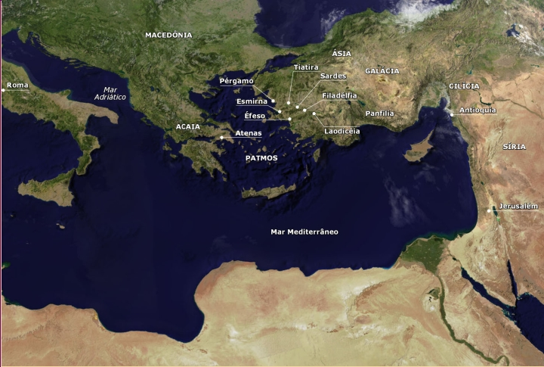

Slide 12
CARTA AOS EFÉSIOS LIÇÃO 01: O Evangelho Chega a Éfeso
- Introdução
I – Paulo em Éfeso
II – Grandes Batalhas Espirituais
III – Zelo e Cuidado pela Obra
- Conclusão

Slide 13
CARTA AOS EFÉSIOS LIÇÃO 01: O Evangelho Chega a Éfeso
I – Paulo em Éfeso 1
Os primeiros relatos de Paulo em Éfeso encontram-se em Atos 18.19-21, momento da sua 2ª Viagem Missionária, ocasião em que não permaneceu muito tempo na cidade, diferentemente da 3ª Viagem, registrada no capítulo 19, quando permaneceu ali por um espaço de 2 anos (cf. verso 10).
Notes:
10 E durou isto por espaço de dois anos, de tal maneira que todos os que habitavam na Ásia ouviram a palavra do Senhor Jesus, tanto judeus como gregos.

Slide 14
Atos 18.
18 E Paulo, . . . navegou para a Síria e, com ele, Priscila e Áqüila . . .
19 E chegou a Éfeso e deixou-os ali; mas ele, entrando na sinagoga, disputava com os judeus.
20 E, rogando-lhe eles que ficasse por mais algum tempo, não conveio nisso.
21 Antes, se despediu deles, dizendo: Querendo Deus, outra vez voltarei a vós. E partiu de Éfeso.
Notes:
19. 10 E durou isto por espaço de dois anos, de tal maneira que todos os que habitavam na Ásia ouviram a palavra do Senhor Jesus, tanto judeus como gregos.

Slide 15
CARTA AOS EFÉSIOS LIÇÃO 01: O Evangelho Chega a Éfeso
I – Paulo em Éfeso 2
Neste período de tempo, todos os habitantes da Ásia ouviram a pregação do Evangelho, tanto judeus como gregos. Nesta região parece que não existiu apenas uma igreja, mas sim um conjunto delas espalhadas pela região – isto se depreende da leitura do próprio verso 10.

Slide 16
Atos 19. 10 E durou isto por espaço de dois anos, de tal maneira que todos os que habitavam na Ásia ouviram a palavra do Senhor Jesus, tanto judeus como gregos.

Slide 17
CARTA AOS EFÉSIOS LIÇÃO 01: O Evangelho Chega a Éfeso
I – Paulo em Éfeso 3
O trabalho realizado com afinco nesta cidade – na sinagoga por espaço de 3 meses e mais na escola de um certo Tirano (vv. 8 e 9) – resultou em muitas conversões que eram confessadas publicamente. Diz o versos 18 e 19 do capítulo 19 de Atos que muitos dos seguiam artes mágicas queimavam seus livros na presença de todos. Tão grande obra tem explicação no verso 20: “Assim, a palavra do Senhor crescia poderosamente e prevalecia”.

Slide 18
Atos 19. 8 E, entrando na sinagoga, falou ousadamente por espaço de três meses, disputando e persuadindo-os acerca do Reino de Deus.
9 Mas, como alguns deles se endurecessem e não obedecessem, falando mal do Caminho perante a multidão, retirou-se deles e separou os discípulos, disputando todos os dias na escola de um certo Tirano.
18 Muitos dos que tinham crido vinham, confessando e publicando os seus feitos.
19 Também muitos dos que seguiam artes mágicas trouxeram os seus livros e os queimaram na presença de todos, e, feita a conta do seu preço, acharam que montava a cinqüenta mil peças de prata.

Slide 19
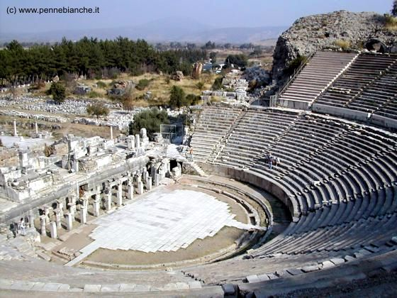

Slide 20
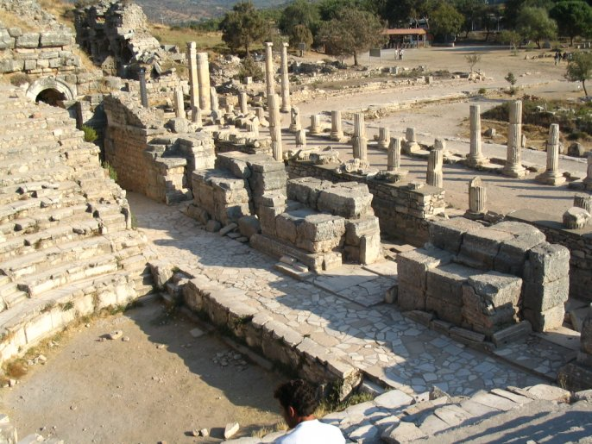

Slide 22
CARTA AOS EFÉSIOS LIÇÃO 01: O Evangelho Chega a Éfeso
- Introdução
I – Paulo em Éfeso
II – Grandes Batalhas Espirituais
III – Zelo e Cuidado pela Obra
- Conclusão

Slide 23
CARTA AOS EFÉSIOS LIÇÃO 01: O Evangelho Chega a Éfeso
II – Grandes Batalhas Espirituais 1
Éfeso era a cidade onde se encontrava o templo da grande deusa Diana, cujo prestígio começa a cair em descrédito com o crescimento poderoso da Palavra de Deus. E não só ela como também a profissão dos artífices. Esse é o resultado de um trabalho sério, com a pregação e ensino da Palavra de Deus.

Slide 24
CARTA AOS EFÉSIOS LIÇÃO 01: O Evangelho Chega a Éfeso
II – Grandes Batalhas Espirituais 2
Mas, em contrapartida, também houve muita perseguição sobre os que criam. A cidade se reúne em um grande ajuntamento para barrar o avanço daquela obra, preocupada com a sua deusa e suas profissões, e então os discípulos são perseguidos e Paulo sai da cidade (At 19.23-30).

Slide 25
At 19. 23 Naquele mesmo tempo, houve um não pequeno alvoroço acerca do Caminho. 24 Porque um certo ourives da prata, por nome Demétrio, que fazia, de prata, nichos de Diana, dava não pouco lucro aos artífices, 25 aos quais, havendo-os ajuntado com os oficiais de obras semelhantes, disse: Varões, vós bem sabeis que deste ofício temos a nossa prosperidade; 26 e bem vedes e ouvis que não só em Éfeso, mas até quase em toda a Ásia, este Paulo tem convencido e afastado uma grande multidão, dizendo que não são deuses os que se fazem com as mãos. 27 Não somente há o perigo de que a nossa profissão caia em descrédito, mas também de que o próprio templo da grande deusa Diana seja estimado em nada, vindo a majestade daquela que toda a Ásia e o mundo veneram a ser destruída. 28 Ouvindo isto, encheram-se de ira e clamaram, dizendo: Grande é a Diana dos efésios! 29 E encheu-se de confusão toda a cidade, e unânimes correram ao teatro, arrebatando a Gaio e a Aristarco, macedônios, companheiros de Paulo na viagem. 30 E, querendo Paulo apresentar-se ao povo, não lho permitiram os discípulos.
Notes:
As batalhas aparecerem no mundo físico, contudo são espirituais e, em aulas à frente, teremos instruções específicas para vencê-las.

Slide 26
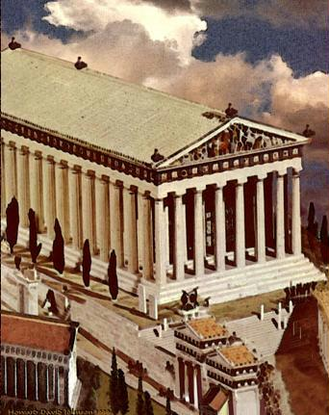
Templo de Diana
Estátua de Diana

Slide 27
CARTA AOS EFÉSIOS LIÇÃO 01: O Evangelho Chega a Éfeso
- Introdução
I – Paulo em Éfeso
II – Grandes Batalhas Espirituais
III – Zelo e Cuidado pela Obra
- Conclusão

Slide 28
CARTA AOS EFÉSIOS LIÇÃO 01: O Evangelho Chega a Éfeso
III – Zelo e Cuidado pela Obra 1
Por fim, em sua última oportunidade de falar pessoalmente aos Anciãos de Éfeso, Paulo recomendou que estes apascentassem o rebanho de Deus, porquanto, após sua partida, as batalhas iriam se intensificar, exigindo dos pastores maiores cuidados com a igreja (At 20.17-21, 28-30 ).

Slide 29
At 20. 17 De Mileto, mandou a Éfeso chamar os anciãos da igreja. 18 E, logo que chegaram junto dele, disse-lhes: Vós bem sabeis, desde o primeiro dia em que entrei na Ásia, como em todo esse tempo me portei no meio de vós, 19 servindo ao Senhor com toda a humildade e com muitas lágrimas e tentações que, pelas ciladas dos judeus, me sobrevieram; 20 como nada, que útil seja, deixei de vos anunciar e ensinar publicamente e pelas casas, 21 testificando, tanto aos judeus como aos gregos, a conversão a Deus e a fé em nosso Senhor Jesus Cristo.
28 Olhai, pois, por vós e por todo o rebanho sobre que o Espírito Santo vos constituiu bispos, para apascentardes a igreja de Deus, que ele resgatou com seu próprio sangue.
29 Porque eu sei isto: que, depois da minha partida, entrarão no meio de vós lobos cruéis, que não perdoarão o rebanho. 30 E que, dentre vós mesmos, se levantarão homens que falarão coisas perversas, para atraírem os discípulos após si.

Slide 30
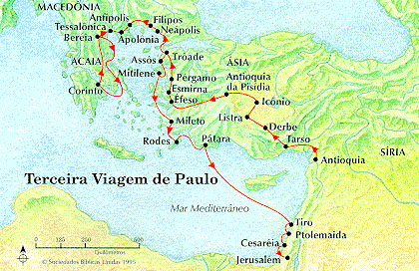

Slide 31
CARTA AOS EFÉSIOS LIÇÃO 01: O Evangelho Chega a Éfeso
III – Zelo e Cuidado pela Obra 2
Além do cuidado com o rebanho, também deveria haver cuidado com eles próprios para não serem amantes de si mesmos, avarentos ou presunçosos. Porque isso seria um laço e um embaraço para o avanço da obra. E o antídoto para tal veneno espiritual é: lembrar-se sempre da palavra de nosso Senhor Jesus Cristo: “Mais bem-aventurada coisa é dar do que receber” (At 20.31 e 35)

Slide 32
At 20.
31 Portanto, vigiai, lembrando-vos de que, durante três anos, não cessei, noite e dia, de admoestar, com lágrimas, a cada um de vós.
35 Tenho-vos mostrado em tudo que, trabalhando assim, é necessário auxiliar os enfermos e recordar as palavras do Senhor Jesus, que disse: Mais bem-aventurada coisa é dar do que receber.

Slide 33
CARTA AOS EFÉSIOS LIÇÃO 01: O Evangelho Chega a Éfeso
- Introdução
I – Paulo em Éfeso
II – Grandes Batalhas Espirituais
III – Zelo e Cuidado pela Obra
- Conclusão

Slide 34
CARTA AOS EFÉSIOS LIÇÃO 01: O Evangelho Chega a Éfeso
Conclusão 1
O trabalho que se iniciou em Éfeso no período da 3ª viagem não parou; agora, na época da escrita da carta – provavelmente no ano 61 d.C., Paulo continua a ensinar a igreja. Ou seja, o trabalho na obra é constante, sem intervalos. A igreja deve ser sempre instruída em todas as áreas de atuação. Isto é o que vamos estudar neste trimestre: obra espiritual, vida cristã, social, família, etc. Bom estudo!
Notes:
A preocupação do obreiro deve ser realizar a obra a exemplo de Éfeso, os resultados para o Reino de Deus serão os mesmos. Não há força das trevas para resistir à pregação e ao ensino da Palavra de Deus. O que transforma uma cidade não são movimentos causados pelo homem, mas sim manifestações poderosas de Deus.

Slide 35
CARTA AOS EFÉSIOS LIÇÃO 01: O Evangelho Chega a Éfeso
- Introdução
I – Paulo em Éfeso
II – Grandes Batalhas Espirituais
III – Zelo e Cuidado pela Obra
- Conclusão

Slide 36
CARTA AOS EFÉSIOS LIÇÃO 01: O Evangelho Chega a Éfeso
Texto Áureo:
“Assim, a Palavra do Senhor crescia poderosamente e prevalecia.”
(Atos 19.20)

Slide 37
EBD
3º TRIMESTRE 2017

